Slide 1
মাল্টিমিডিয়া ক্লাশে স্বাগতম

Slide 2
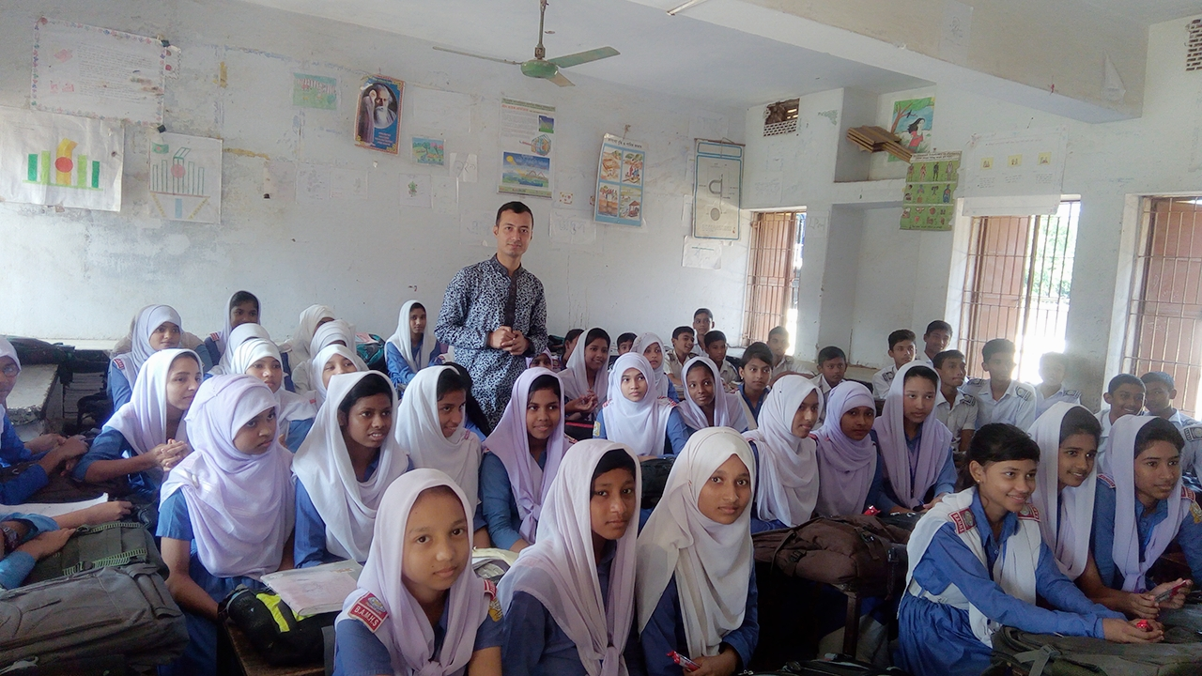
তোমরা সবাই অধ্যায় কেমন আছো ?

Slide 3
পরিচিতি
শিক্ষক পরিচিতি
মোঃ জাহিদুল ইসলাম
সহকারি শিক্ষক (ধর্মীয়)
আসলাম খান স্কুল ও কলেজ, কুমিল্লা।
Email: jahidtmm@gmail.com
পাঠ পরিচিতি
বিষয়ঃ ইসলাম ও নৈতিক শিক্ষা
শ্রেণীঃ ৯ম-১০ম
অধ্যায়ঃ আকাইদ ও নৈতিক জীবন
পাঠঃ ইসলাম (০১)
সময়ঃ ৫০ মিনিট
তারিখঃ ২ ২ /০২/২০খ্রিঃ

Slide 4
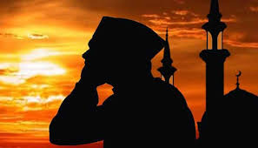
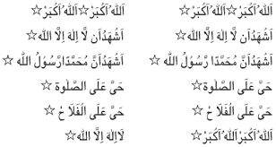
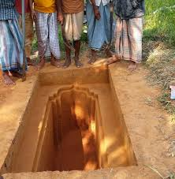
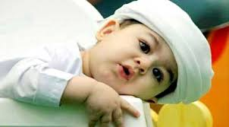
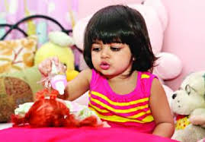
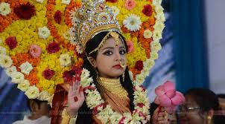
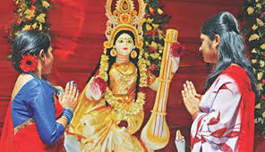
আমরা নিচের কয়েকটি ছবি দেখি.....

Slide 5
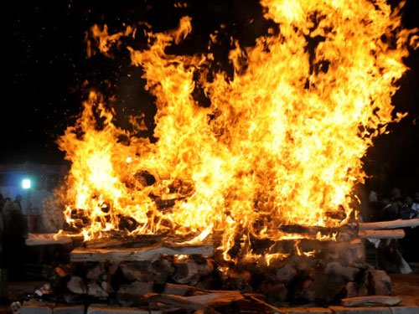
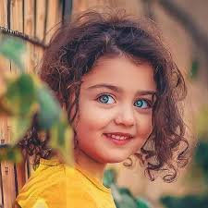
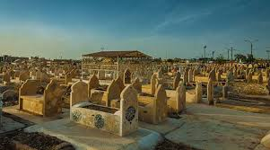
মনে করি,
বর্তমানে পৃথিবীতে প্রতিনিয়ত কোন না কোন শিশু জন্মগ্রহণ করছে আবার মৃত্যুবরণ করছে। কেউ জন্মগ্রহণ করলে দুই কানে আযান ও ইকামত দিয়ে শোনানো হয়। আবার কাউকে পূঁজা করা কিংবা গীর্জা গিয়ে বিশেষ প্রার্থনা করা হয়।
আবার লক্ষ্য করা যায়, কেউ মৃত্যুবরণ করলে কবর দেওয়া হয়। আবার কাউকে পুরিয়ে ফেলা হয়।
পূর্বজ্ঞান
যাচায়
এখন আমি যদি তোমাদের প্রশ্ন করি……
ক. কোন ধর্মের লোকদের কানে আযান ও ইকামত দিয়ে শোনানো হয় ?
খ. কোন ধর্মের লোকদের মৃত্যুবরণ করলে কবর দেওয়া হয় ?

Slide 6
আজকের পাঠ
ইসলাম

Slide 7
পাঠ শেষে শিক্ষার্থীরা…
ক. ইসলাম কি তা বলতে পারবে;
খ. মানব জীবনে ইসলামের ভূমিকা বর্ণনা করতে পারবে;
গ. ইসলাম শিক্ষার গুরুত্ব ব্যাখ্যা করতে পারবে।

Slide 8
ইসলাম আরবি (الإسلام) শব্দ। এটি সালমুন (سام) শব্দ থেকে নির্গত।
ইসলাম এর পরিচয়
ইসলাম এর শাব্দিক অর্থঃ আনুগত্য করা, আত্নসমর্পণ করা, শান্তির পথে চলা।
শরিয়তের পরিভাষায়, আল্লাহর প্রতি আন্তরিকভাবে বিশ্বাস স্হাপন করে তাঁর নিকট পরিপূর্ণ আত্নসমর্পণ করা, তাঁর যাবতীয় আদেশ নিষেধের আনুগত্য করা এবং তাঁর বিধি-বিধান মেনে চলা ও রাসূল (সাঃ) এর দেখানো পথ অনুসারে জীবনযাপন করাকে ইসলাম বলা হয়।
আল্লাহ বলনঃ নিশ্চয়ই আল্লাহর নিকট ইসলামই একমাত্র মনোনীত ধর্ম। (ইমরান,১৯)

Slide 9
ক. ইসলাম শব্দের অর্থ কি ? খ. ইসলামের একটি পারিভাষিক সংজ্ঞা বল।
একক কাজ

Slide 10
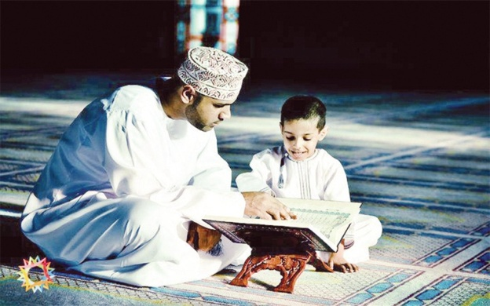
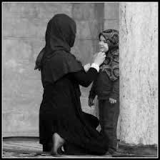
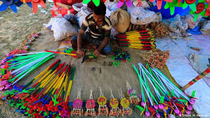
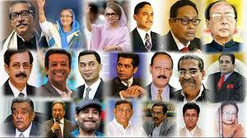
মানব জীবনে ইসলামের ভূমিকা

Slide 11
ইসলাম শিক্ষার গুরুত্বঃ
লোভ, হিংসা, মিথ্যাচার, অহংকার,পরনিন্দা।
সাম্য, মৈত্রী, ভ্রাতৃত্ব, সহিষ্ণুতা, ধৈর্য, সহনশীলতা, পারস্পরিক সহযোগিতা, সহানুভূতি।
জাহান্নাম থেকে মুক্তি ও জান্নাত লাভ।
সততা, ন্যায়পরায়ণতা, দয়া, ক্ষমা, বিনয়, নম্রতা।

Slide 12
মূল্যায়ন
ক. আল হুদা শব্দের অর্থ কি ?
খ. ইসলাম কেমন জীবন বিধান ?
গ. আকাঈদ বলতে কী বোঝায় ?
ঘ. মানব জীবনে ইসলামের কয়েকটি ভূমিকা বল।

Slide 13
বাড়ির কাজ
ইসলাম শিক্ষার গুরুত্ব সম্পর্কে ১৫টি বাক্য থেকে লিখে আনবে।

Slide 14
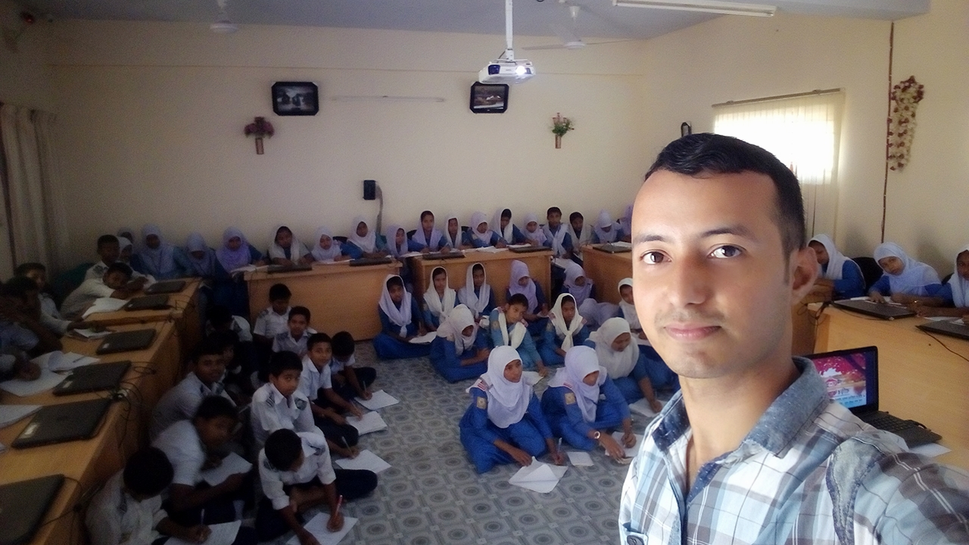
GZ¶Y mv‡_ _vKvi Rb¨ mevB‡K AmsL¨ ab¨ev`|

